Slide 1

Instituto de Administración Pública del Estado de Chiapas A.C.
Maestría en Administración y Políticas Públicas
Producto Integrador
Actividad 6
Materia: Gestión para resultados 1
Presenta: Luis Javier Flores Cancino
Octubre 2015

Slide 2

Caso de estudio: Programa Hábitat
Dependencia Federal: Secretaría de Desarrollo Agrario, Territorial y Urbano, SEDATU.

Slide 3
ANTECEDENTES DEL PROGRAMA
El Programa nace en la Secretaría de Desarrollo Social, SEDESOL, en el año 2003 y emigra a la SEDATU a partir de la creación de esta Secretaría en el presente gobierno federal.
Principal componente: Articular políticas sociales y de desarrollo territorial y urbano
El programa tiene especial interés en avanzar hacia la superación de los rezagos y los profundos contrastes sociales en las ciudades y zonas metropolitanas, así como de contribuir a transformarlas en espacios seguros, ordenados y habitables.
El Programa está dirigido a enfrentar los desafíos de la pobreza y el desarrollo urbano con la instrumentación de un conjunto de acciones que combinan, entre otros aspectos, el mejoramiento de la infraestructura básica, el equipamiento de las zonas urbano-marginadas y la prevención de desastres con la entrega de servicios sociales y acciones de desarrollo comunitario en esos ámbitos.
Mediante este Programa se busca asegurar la concurrencia y la integralidad de los esfuerzos dirigidos a apoyar a la población urbana en situación de pobreza patrimonial. El Programa es particularmente sensible a las necesidades de las mujeres, en especial las jefas de familia, las personas con capacidades diferentes y los adultos mayores.
En resumen, el objetivo general del Programa, es que se propone contribuir a superar la pobreza urbana, mejorar el hábitat popular y, hacer de las ciudades y sus barrios, espacios ordenados, seguros y habitables, dotados de memoria histórica y proyecto de futuro.

Slide 4
OBJETIVOS
OBJETIVO GENERAL
Contribuir a consolidar ciudades compactas, productivas, competitivas, incluyentes y sustentables, que faciliten la movilidad y eleven la calidad de vida de sus habitantes mediante el apoyo a hogares asentados en las zonas de actuación con estrategias de planeación territorial para la realización de obras integrales de infraestructura básica y complementaria que promuevan la conectividad y accesibilidad; así como la dotación de Centros de Desarrollo Comunitario donde se ofrecen cursos y talleres que atienden la integralidad del individuo y la comunidad.
OBJETIVO ESPECÍFICO
Contribuir a la mejora de las condiciones de habitabilidad de los hogares asentados en las zonas de actuación a través de la ejecución de obras y acciones.

Slide 5
Organigrama del Programa
Secretario de la SEDATU
Subsecretario de Desarrollo Urbano y Ordenamiento Territorial de SEDATU
Dependencias corresponsables dentro de la SEDATU
Áreas de atención del Programa
Reglas de operación anuales
Comisión para la Regulación de la Tenencia de la Tierra, CORETT
Fondo Nacional de Habitaciones Populares, FONHAPO
Atención a emergencias por desastres naturales
Intervención en centros históricos
Planeación urbana
Ordenamiento Territorial
Mejoramiento de espacios públicos

Slide 6
ACOTAMIENTO DEL PROGRAMA
Superación de la Pobreza Urbana: ampliar las capacidades y oportunidades de los integrantes de hogares en situación de pobreza patrimonial.
Mejoramiento de Barrios: busca introducir, ampliar o mejorar la infraestructura y los servicios básicos en zonas urbanas marginadas para integrarlas a la ciudad.
Ordenamiento del Territorio y Mejoramiento Ambiental: contribuye a reducir la vulnerabilidad de la población frente a las amenazas de origen natural y a mejorar la calidad ambiental en las zonas urbanas.
Planeación Urbana y Agencias de Desarrollo Hábitat: apoya el fortalecimiento de los instrumentos de planeación y gestión urbanas, así como la formación de instancias civiles dirigidas a impulsar iniciativas y prácticas de desarrollo local con el fin de mejorar el entorno urbano y avanzar en la construcción de ciudades ordenadas, seguras, sostenibles e incluyentes.
Suelo para Vivienda Social y el Desarrollo Urbano: provee incentivos a las ciudades y zonas metropolitanas elegibles para la adquisición de suelo en zonas aptas para el desarrollo urbano y el asentamiento de los hogares en situación de pobreza patrimonial.
Equipamiento Urbano e Imagen de la Ciudad: apoya a las ciudades o zonas metropolitanas en la provisión o rehabilitación del equipamiento y mobiliario urbanos, la protección, conservación y/o revitalización de los centros históricos y patrimoniales y, en general, el impulso a programas que contribuyan a conservar y mejorar la imagen urbana.

Slide 7
GESTIÓN PARA RESULTADOS DEL PROGRAMA HÁBITAT
Su ejecución se lleva a cabo en coordinación con el gobierno de la entidad federativa y los municipios.
Los beneficiarios pueden participar en la formulación, ejecución y seguimiento de los proyectos.
Las ciudades seleccionadas deben contar con al menos 15 mil habitantes.
El municipio debe suscribir, al inicio de cada año, un Acuerdo de Coordinación con la SEDATU y el gobierno de la entidad federativa.
El municipio y el gobierno de la entidad federativa deben aportar recursos al Programa, como complemento a los subsidios federales.
¿Qué requisitos deben cumplir los proyectos?
Los proyectos, para ser aprobados, deben cumplir las siguientes condiciones:
Responder a necesidades identificadas en el Censo de Población y Vivienda vigente.
Contar con objetivos claros y características técnicas definidas
Cumplir con la normatividad federal y local aplicable y los criterios técnicos establecidos por las dependencias competentes.
Realizarse en un lapso que no rebase el ejercicio fiscal correspondiente.
Estar comprendidos en las líneas de acción que apoya el Programa.
Las obras para la introducción o mejoramiento de redes de infraestructura urbana básica: agua potable, drenaje y electrificación, constituyen la prioridad número uno del Programa.

Slide 8
CADENA DE RESULTADOS DEL PROGRAMA
EFICIENCIA
EFICACIA
INSUMO
ACTIVIDAD
PRODUCTO
EFECTO
IMPACTO
EJECUCIÓN
RESULTADOS
ACCIONES EN ZONAS URBANAS PARA SUPERACIÓN DE LA POBREZA URBANA
REDUCCIÓN DE POBREZA URBANA
PROGRAMA HÁBITAT
MEJORAMIENTO DE BARRIOS
ORDENAMIENTO TERRITORIAL
PLANEACIÓN URBANA
MEJORAR EL HÁBITAT POPULAR

Slide 9
MODALIDADES DEL PROGRAMA
Modalidad Desarrollo Social y Comunitario, apoya acciones para:
•Desarrollo de capacidades individuales y comunitarias, promoción de la equidad de género, prevención de la violencia familiar y comunitaria, y fomento de la organización y participación social.
•Elaboración y actualización de planes de desarrollo de los polígonos Hábitat.
•Apoyo a prestadores del servicio social de estudiantes de educación media superior y superior, y a promotores comunitarios, que participen en actividades vinculadas con el cumplimiento de los objetivos del Programa.
•Apoyo a adultos mayores que compartan sus conocimientos, experiencia, habilidades y vocación de servicio en favor de la comunidad.
•Instalación de módulos de atención que promuevan la ejecución de otros programas federales y locales en los polígonos Hábitat.
Modalidad Mejoramiento del Entorno Urbano, apoya obras y acciones para:
•Introducción o mejoramiento de redes de infraestructura urbana básica (agua potable, drenaje y electrificación), alumbrado público, pavimentación, empedrado, adoquín, guarniciones, banquetas y rampas para sillas de ruedas.
•Construcción o mejoramiento de vialidades en los polígonos Hábitat, así como las que permitan la conexión de éstos con la ciudad.
•Instalación o fortalecimiento de sistemas para la recolección, reciclaje y disposición final de residuos sólidos y para el saneamiento del agua.
•Limpieza y rescate de barrancas en los polígonos Hábitat.
•Construcción, mejoramiento y equipamiento de centros de desarrollo comunitario, centros especializados de atención a víctimas de la violencia, casas de día para adultos mayores, y refugios para la atención de migrantes en ciudades fronterizas.
•Construcción o mejoramiento de jardines vecinales y canchas deportivas comunitarias en los polígonos Hábitat.
•Protección, conservación y revitalización de Centros Históricos inscritos en la Lista del Patrimonio Mundial de la UNESCO.
•Prevención o mitigación de riesgos, que contribuyan a reducir la vulnerabilidad de los asentamientos humanos en los polígonos Hábitat.
•Capacitación de la población en situación de pobreza, en materia de sustentabilidad y mejoramiento del entorno.
•Acciones de reforestación para contribuir al mejoramiento del entorno y a la prevención y mitigación de riesgos en los polígonos Hábitat.
Modalidad Promoción del Desarrollo Urbano, apoya acciones para:
•Elaboración o actualización de planes y programas municipales de desarrollo urbano y de ordenamiento territorial.
•Elaboración o actualización de estudios que contribuyan a la superación de la pobreza urbana y/o al mejoramiento de la calidad de vida de los habitantes de los polígonos Hábitat.
•Instalación y fortalecimiento de Observatorios Urbanos Locales y de Agencias de Desarrollo Urbano, en las ciudades y zonas metropolitanas, así como fortalecimiento de Institutos Municipales de Planeación.
•Capacitación y asistencia técnica a los gobiernos municipales, en temas relativos a la ejecución del Programa.
•Apoyo para la adquisición de lotes con servicios básicos (agua potable, drenaje, electrificación y acceso vehicular) para hogares en situación de pobreza.

Slide 10
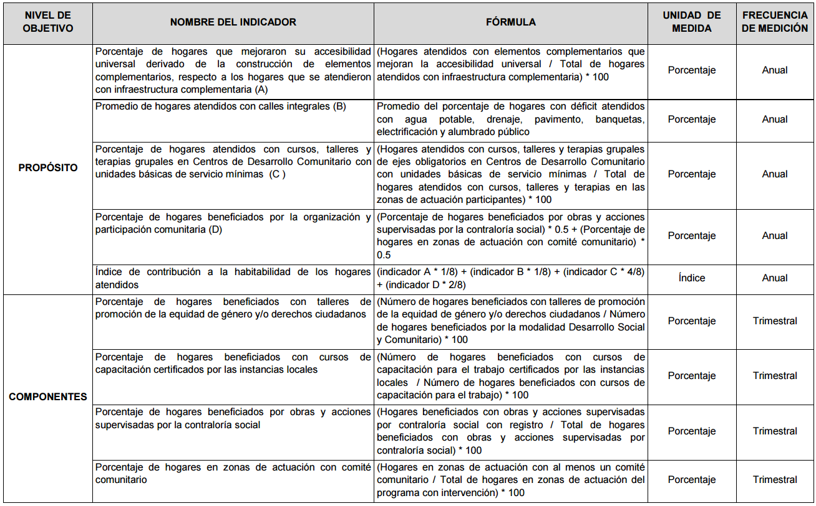
MATRIZ DE INDICADORES PARA RESULTADOS

Slide 11
PROPUESTAS ESTRATÉGICAS PARA LA GESTIÓN DE RESULTADOS
Evaluación de las acciones dentro de la Sociedad Civil
Dotar de valor público todas las acciones correspondientes al programa analizado
Involucrar a los distintos actores interesados, tales como: sociedad civil, gobierno, empresas privadas, academia y ONG´s.
Sociedad civil
Gobierno
Valor público
Gobernanza
Empresas
ONG´s
Academia

Slide 12
CONCLUSIÓN
El impacto del Programa está supeditado a cumplir con los indicadores dependiendo del tipo de acción que se pretenda realizar. Como primer paso está la conformación de una agenda de trabajo contigua entre municipio, estado y federación para alcanzar los objetivos planteados. El abatimiento del rezago y/o marginación urbana será el principal componente a cumplir.
Los resultados del programa además de ser medidos con indicadores previamente definidos, será la misma sociedad a través de sus representantes los que evalúen la correcta ejecución de las acciones a las cuales les serán otorgados recursos públicos, los cuales deberán ser auditados.
El Programa Hábitat también considera contribuir al desarrollo urbano más allá de la urbanización sostenible: éste debe ser un acercamiento holístico e integral al desarrollo urbano que abarque las dimensiones sociales, de medio ambiente y planeación. Sustentando esta contribución se encuentra el reconocimiento interno y externo de la seguridad y prevención a nivel urbano como áreas estratégicas de intervención y componentes clave que aseguren un desarrollo urbano sostenible y una gobernanza incluyente.

